Slide 1
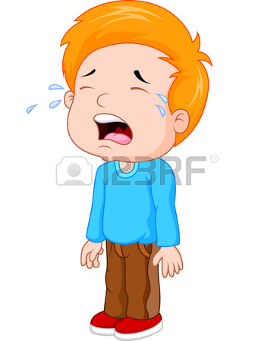
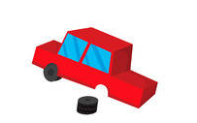
Мальчик плачет ,
потому что
сломалась машинка .

Slide 2
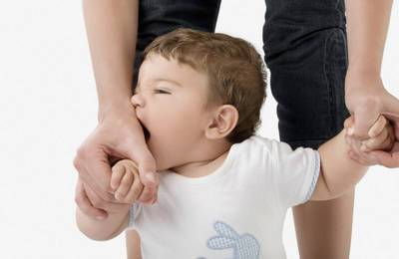
Мальчик плачет ,
потому что
его укусили .

Slide 3
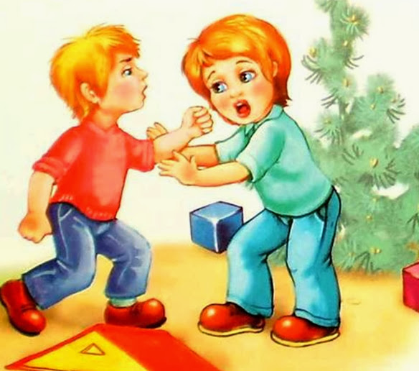
Мальчик плачет ,
потому что
он дрался .

Slide 4
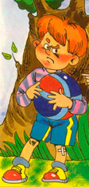
Мальчик плачет ,
потому что
отобрали игрушку .

Slide 5
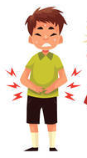
Мальчик плачет ,
потому что
болит живот .

Slide 6
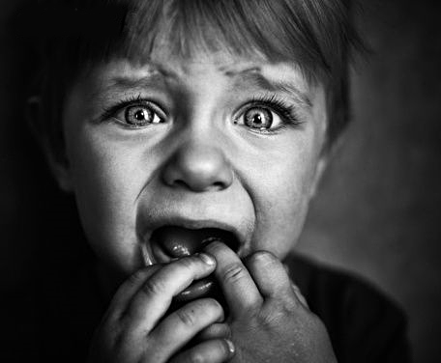
Мальчик плачет ,
потому что
он боится .

